Slide 1
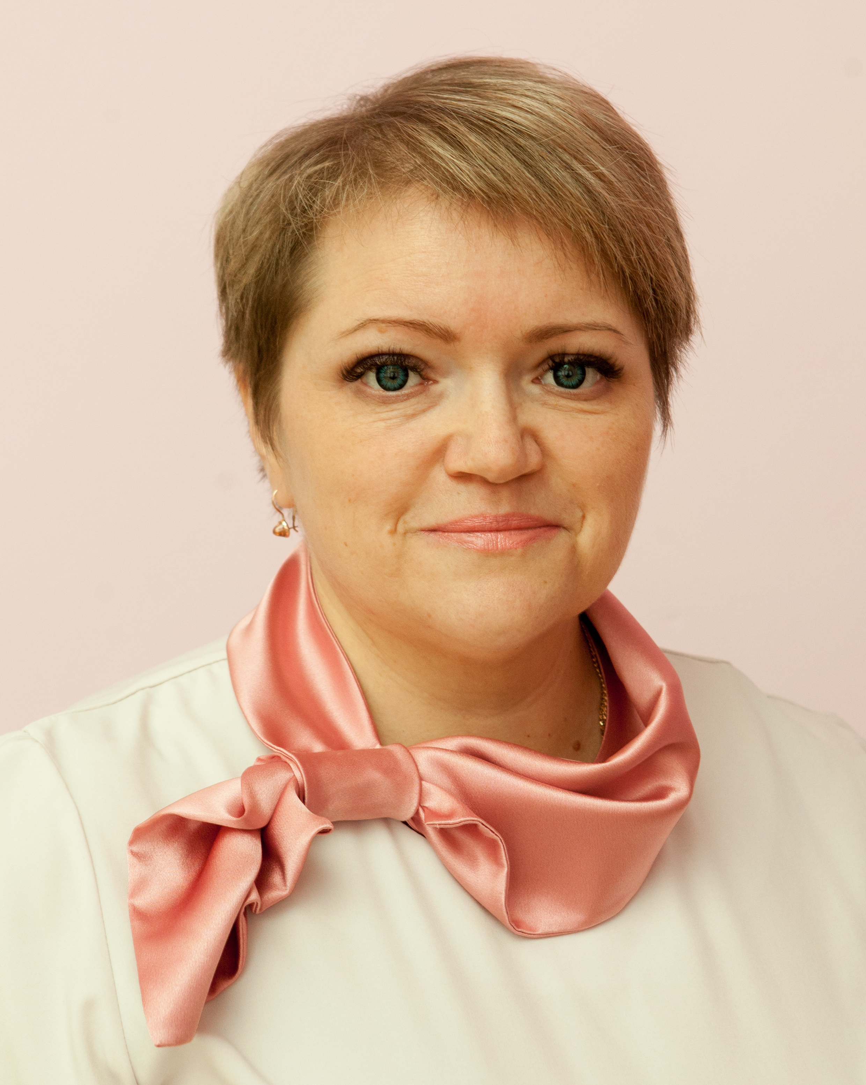
МИНИСТЕРСТВО ОБРАЗОВАНИЯ РЕСПУБЛИКИ МОРДОВИЯ
Портфолио
на высшую квалификационную категорию
музыкального руководителя
МАДОУ «Центр развития ребёнка-детский сад №14», г.о.Саранск
Лукиной Елены Владимировны
Дата рождения: 26.11.1976 г.
Профессиональное образование: высшее, МГПИ им. М.Е.Евсевьева.
Диплом: ДВС 0412176
Дата выдачи: 15.06.2000.
Квалификация: учитель начальных классов и музыки.
Специальность: «Педагогика и методика начального образования», с дополнительной специальностью «Музыкальное образование».
Стаж педагогической работы (по специальности): 23 года
В данном учреждении: 6 лет
Общий трудовой стаж: 23 года
Наличие квалификационной категории: первая квалификационная категория
Дата последней аттестации: 23.05.2018г.
Занимаемая должность: музыкальный руководитель

Slide 2
ПРЕДСТАВЛЕНИЕ ИННОВАЦИОННОГО ПЕДАГОГИЧЕСКОГО ОПЫТА НА САЙТЕ МАДОУ «Центр развития ребёнка №14»
https://ds14sar.schoolrm.ru/sveden/employees/11122/290983/

Slide 3
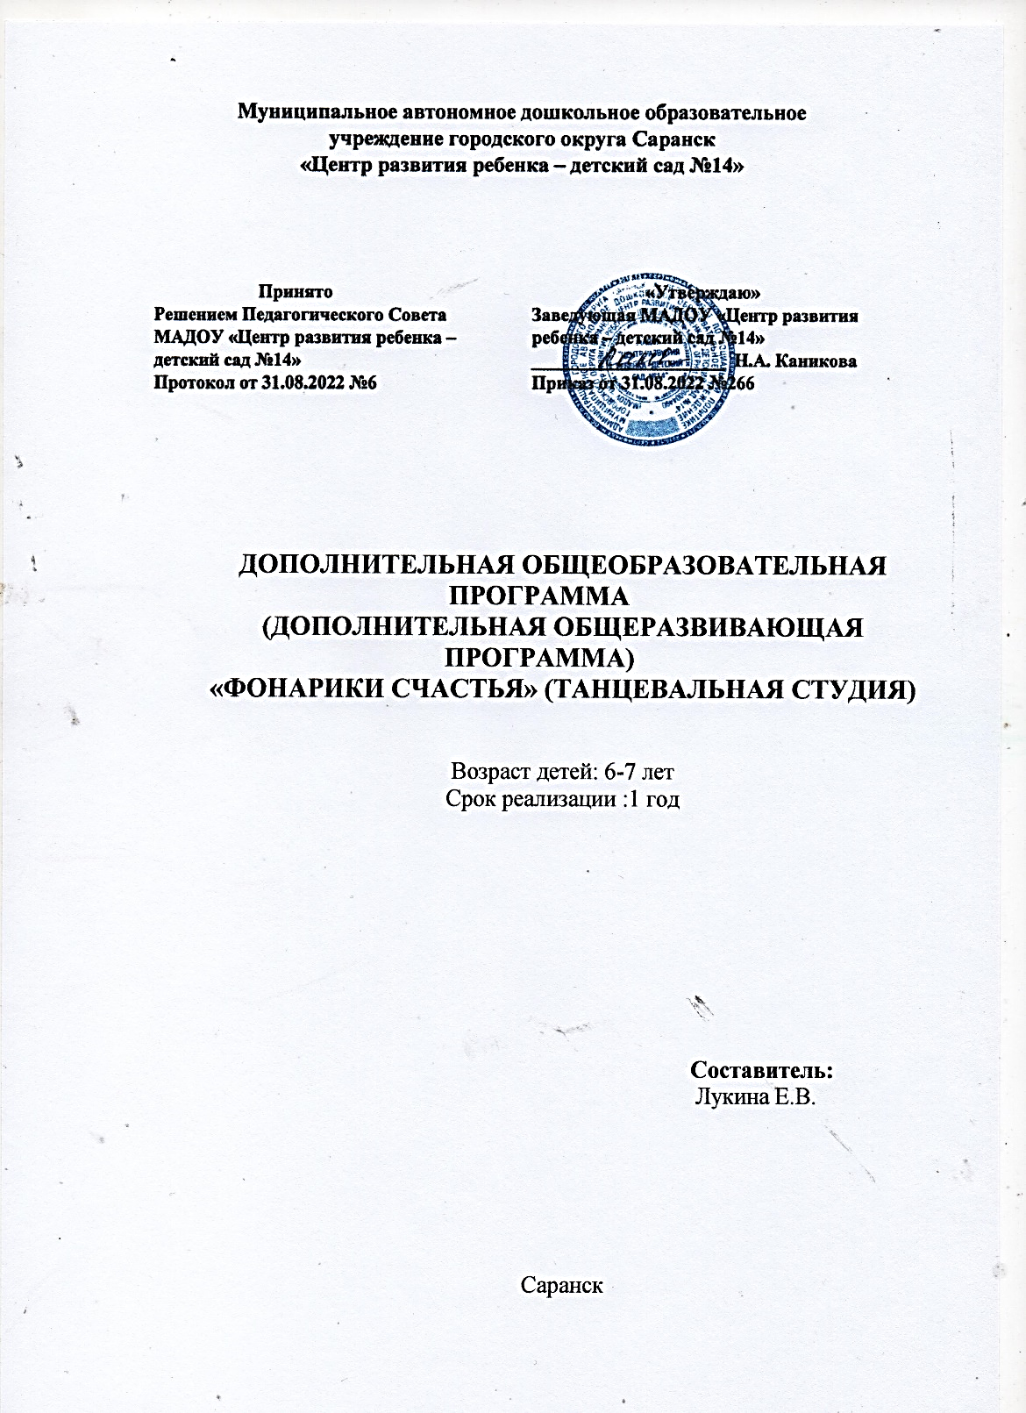
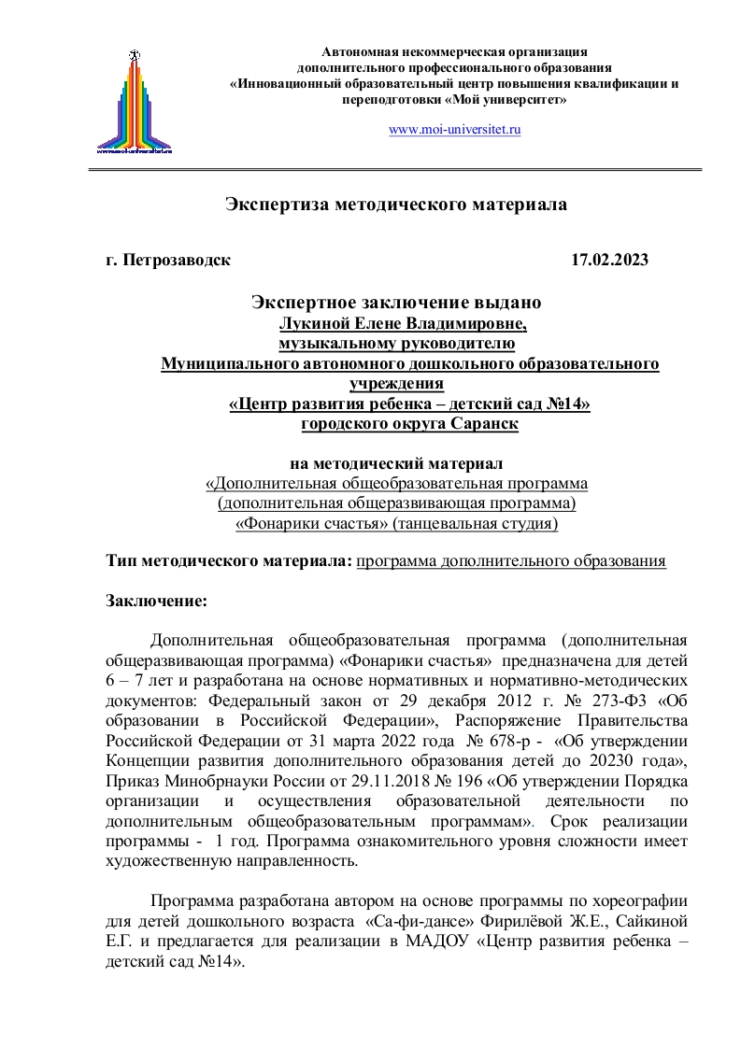
1.Наличие авторских программ, методических пособий

Slide 4
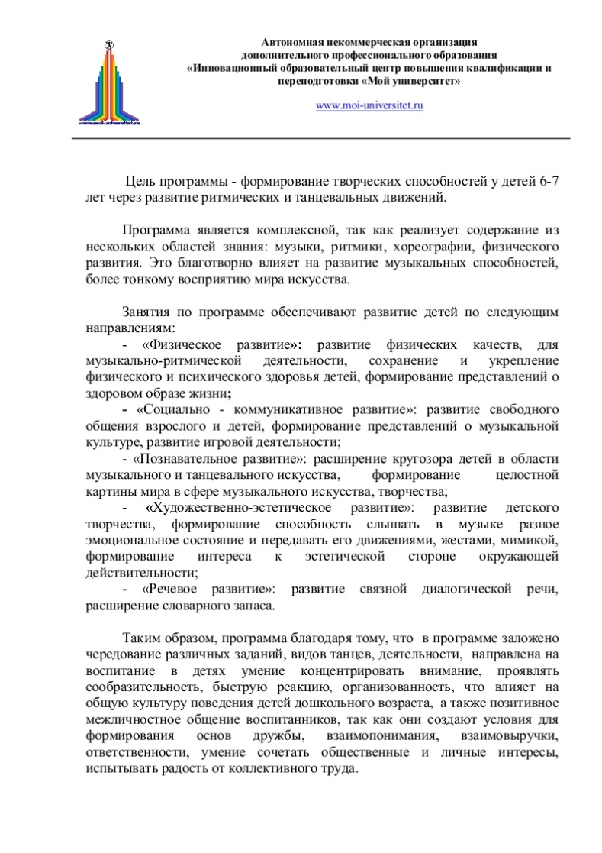
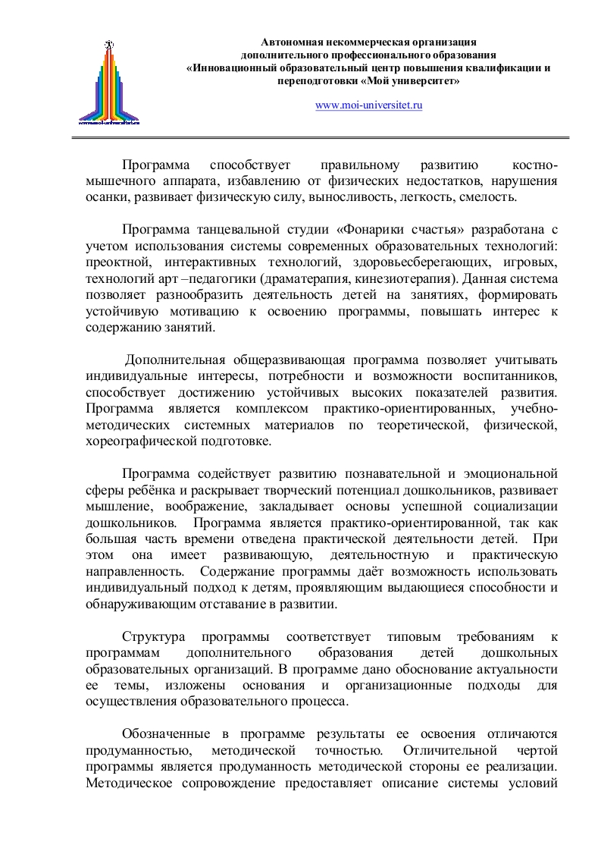
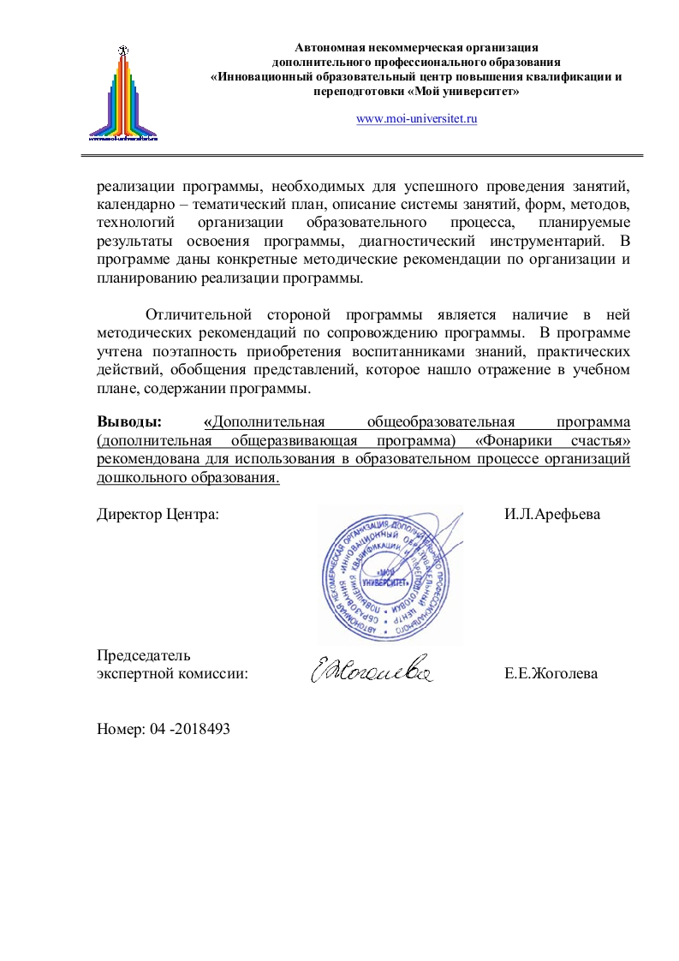
02

Slide 5
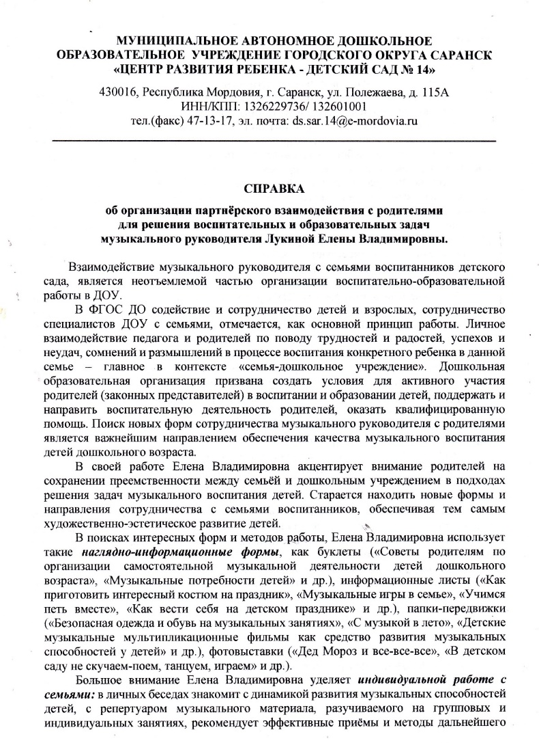
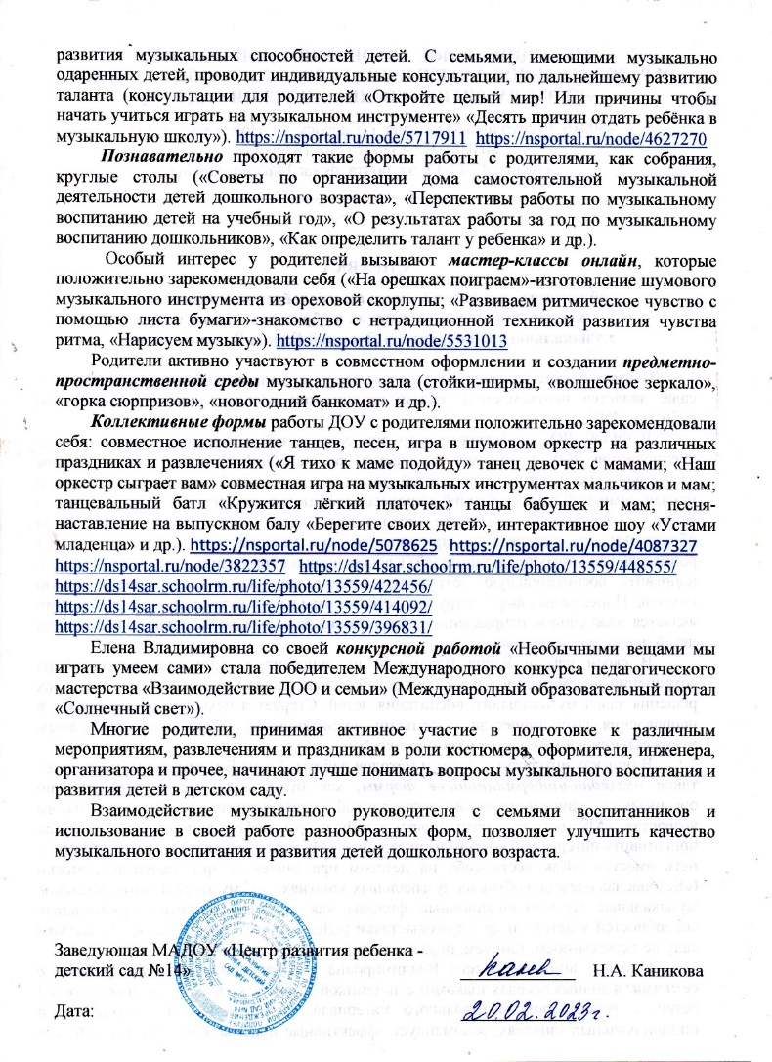
2. Организация партнерского взаимодействия с родителями для решения воспитательных и образовательных задач

Slide 6
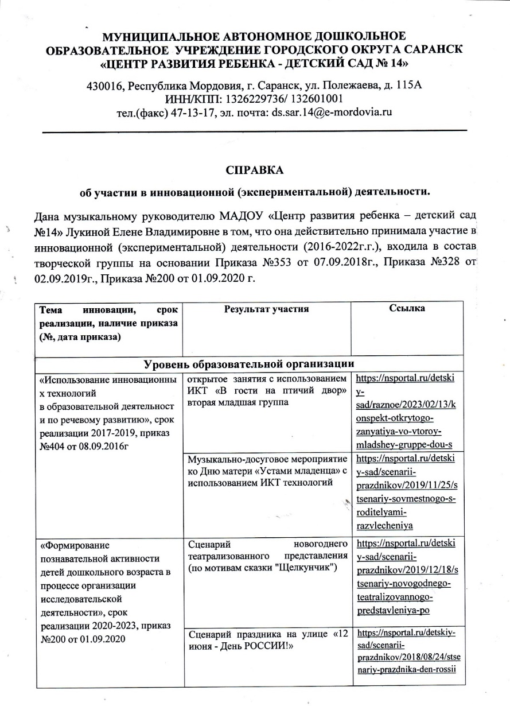
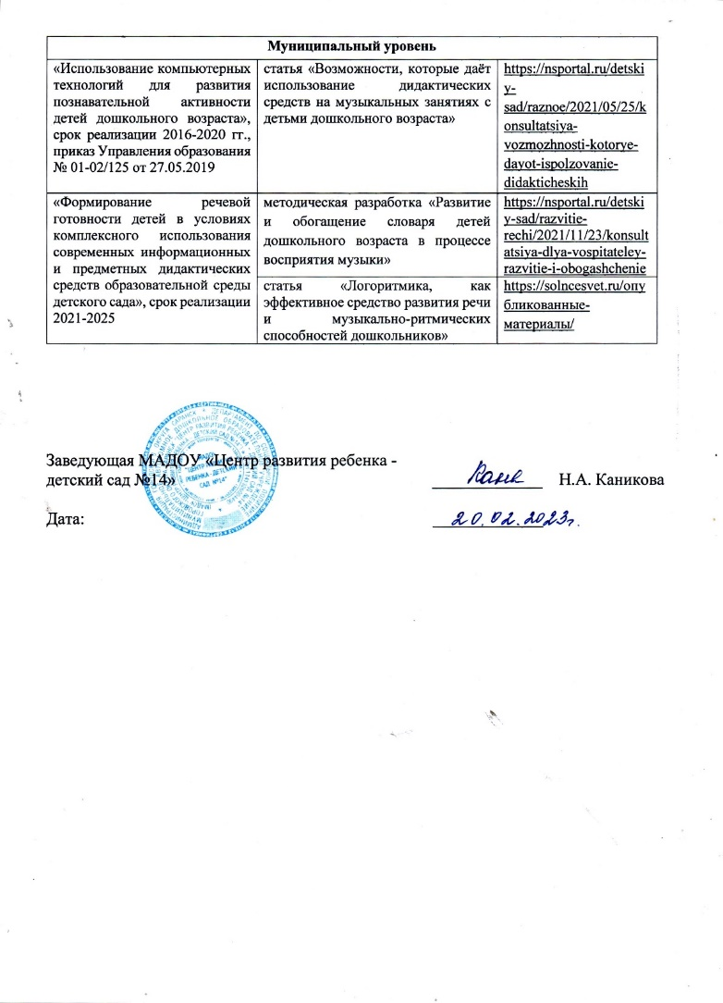
3. Участие в инновационной (экспериментальной) деятельности.

Slide 7
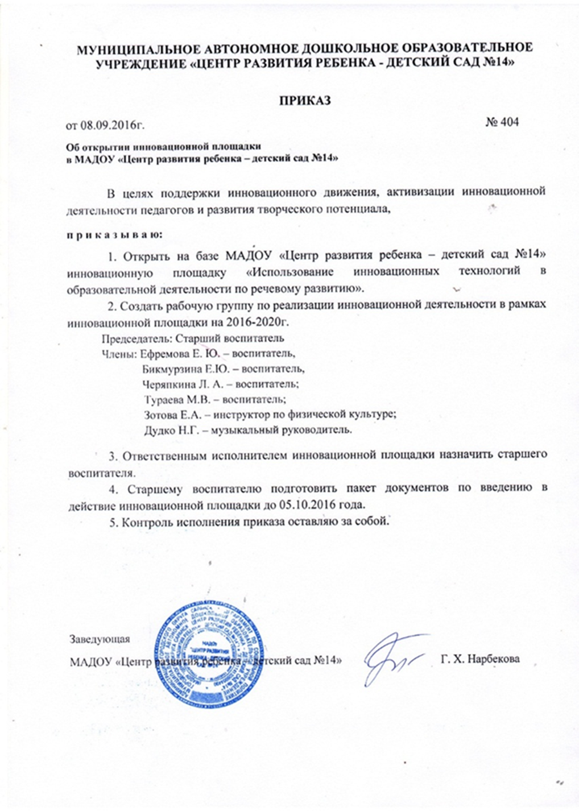
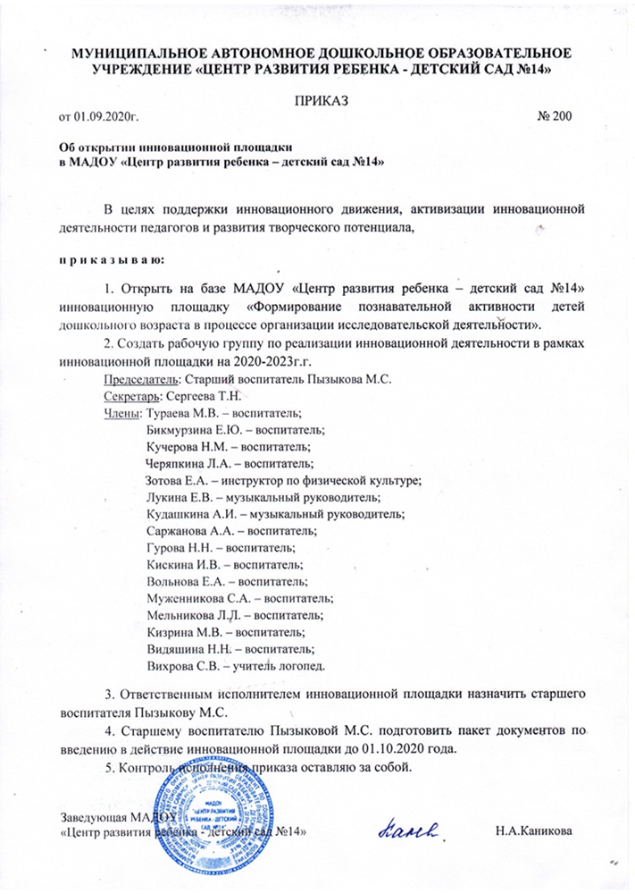
02

Slide 8
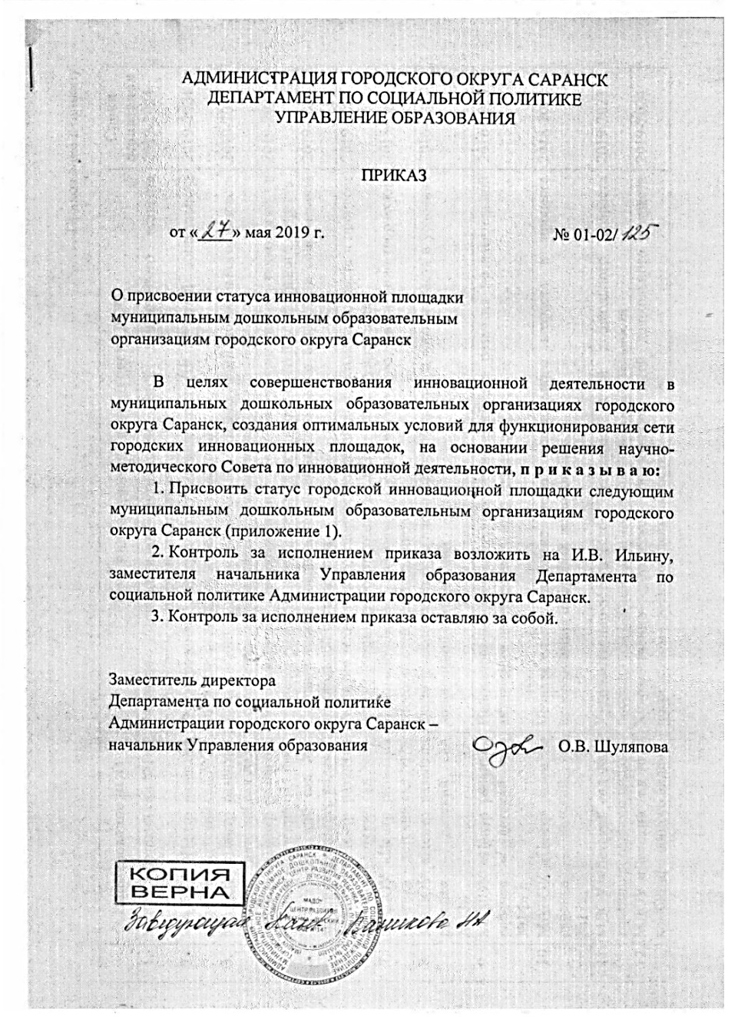
02

Slide 9
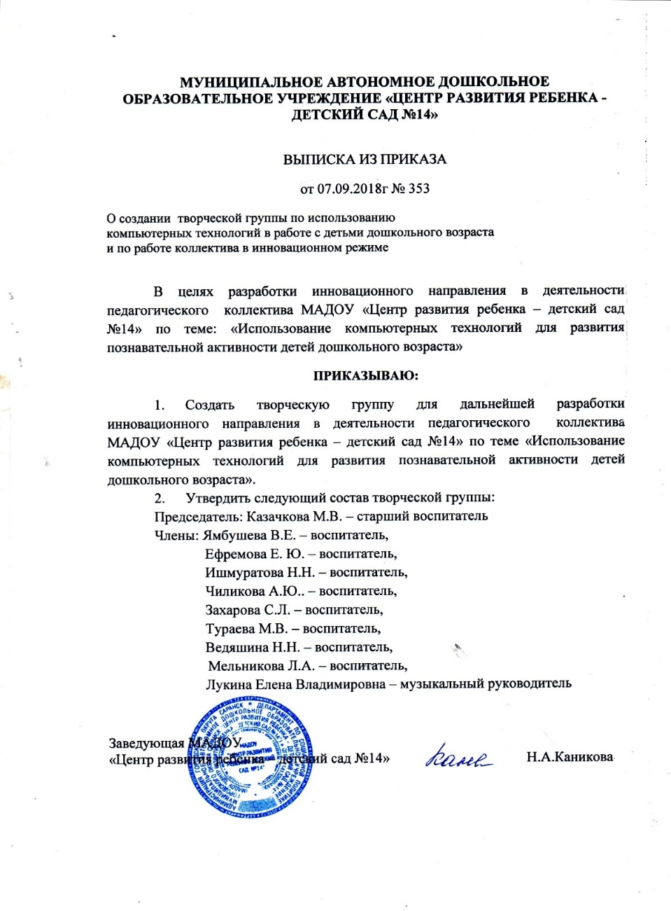
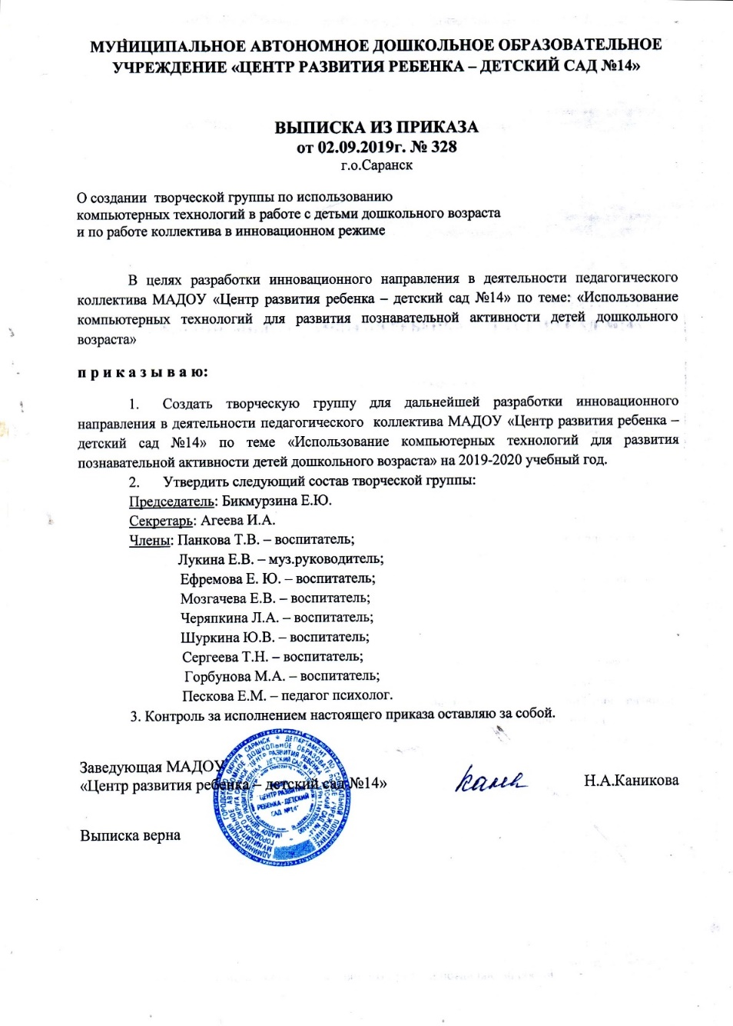
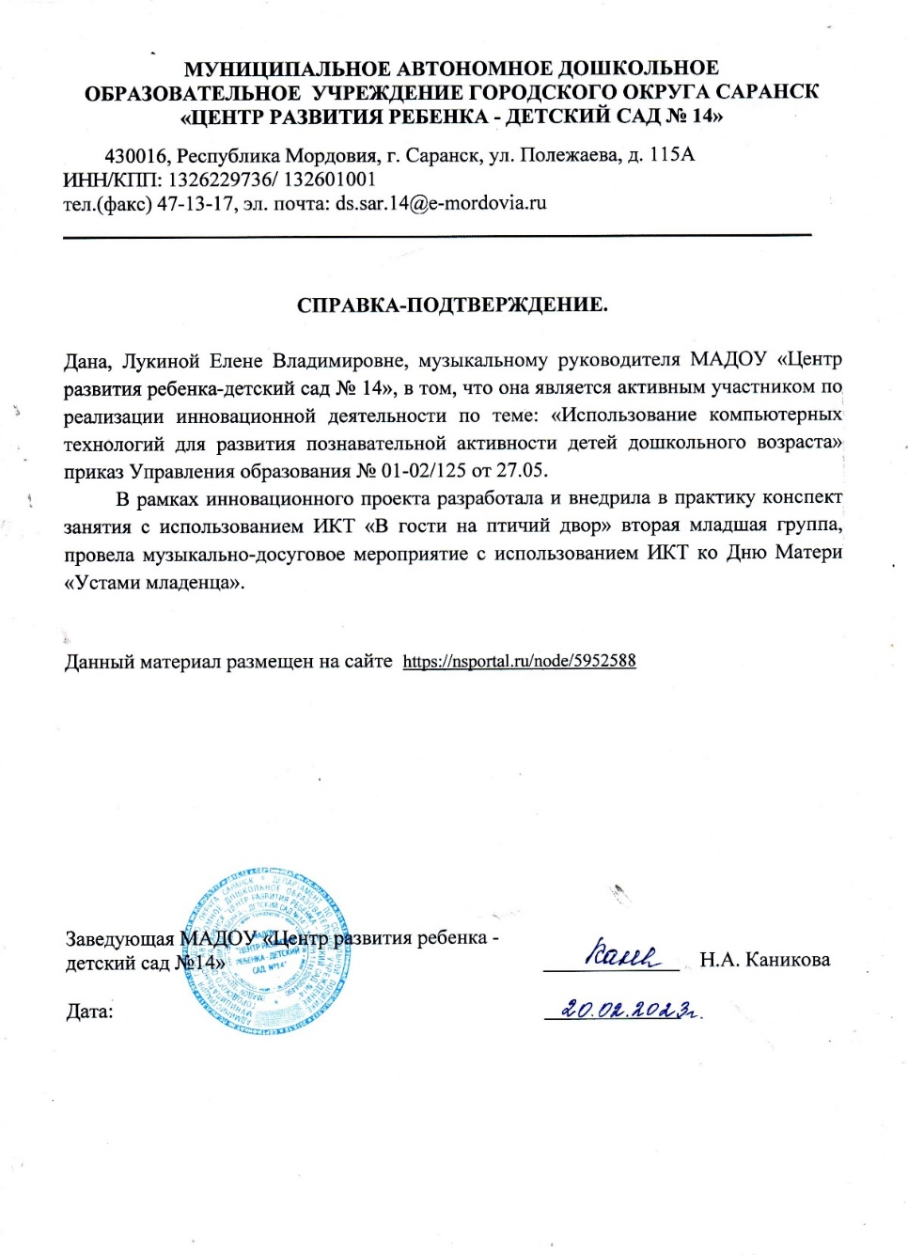

Slide 10
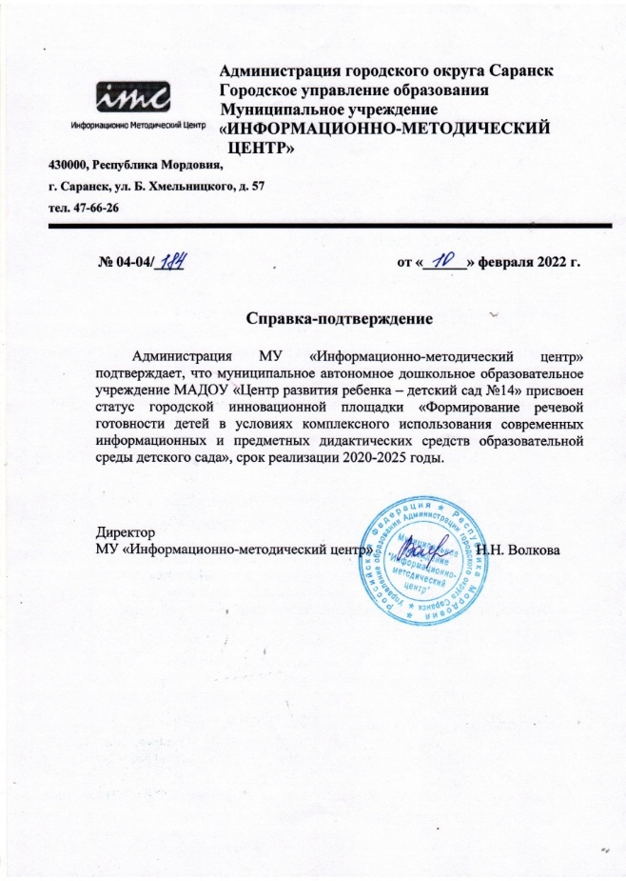
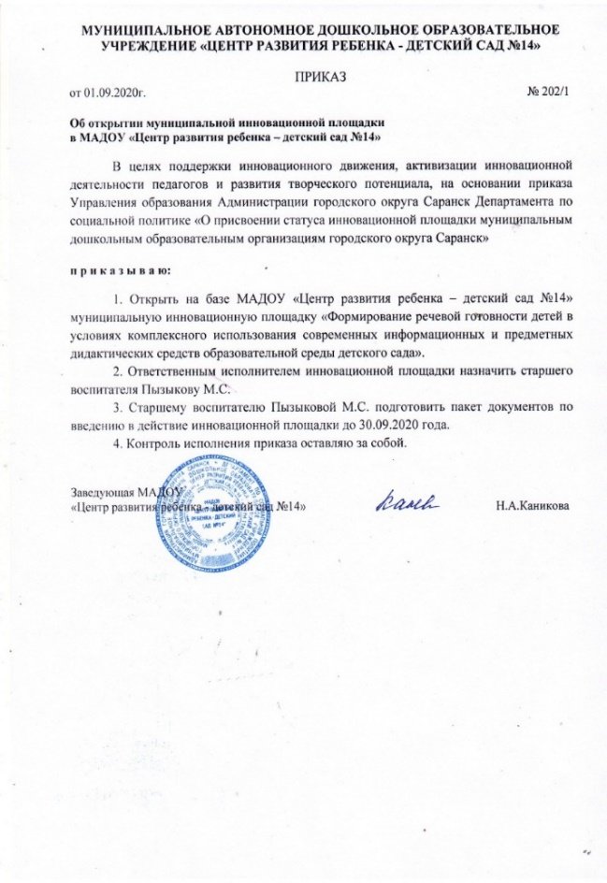
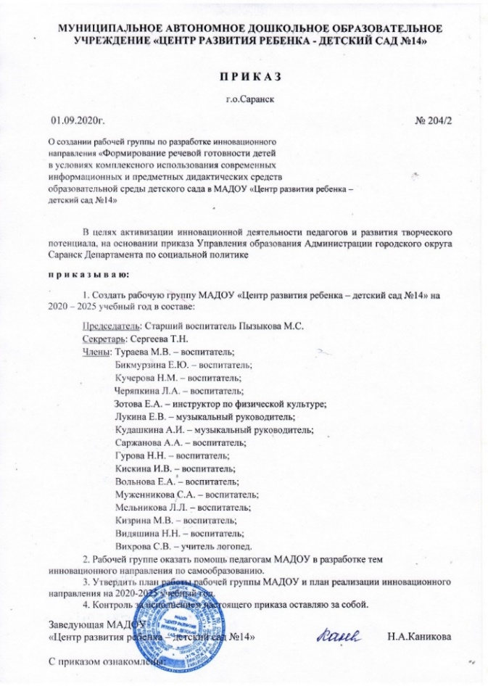
02

Slide 11
02

Slide 12
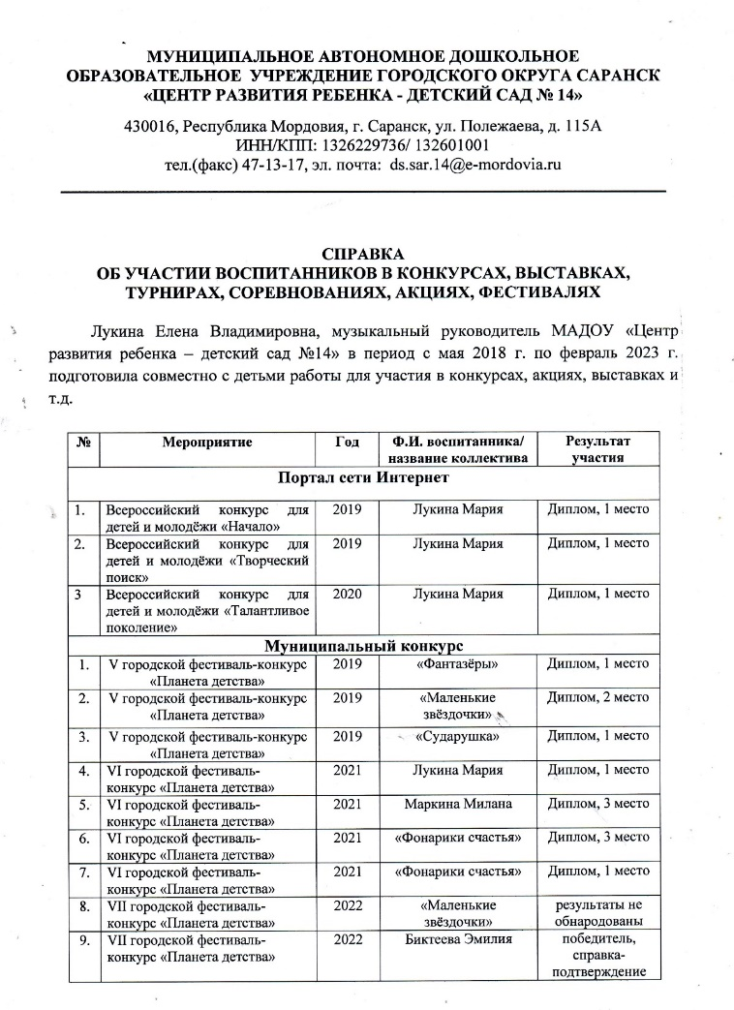
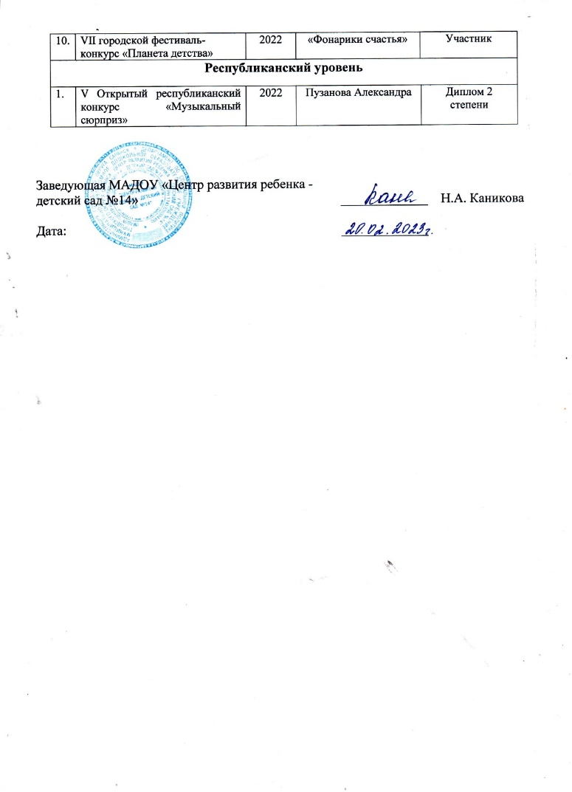
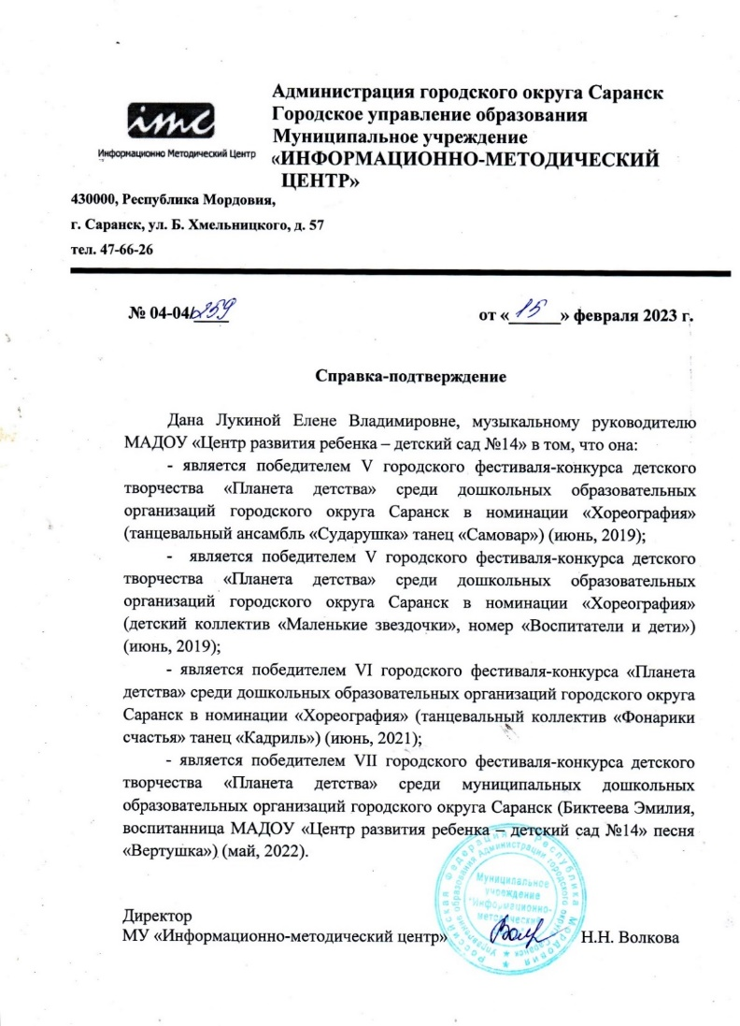
4. Результаты участия воспитанников в: конкурсах; выставках; турнирах; соревнованиях; акциях; фестивалях.

Slide 13
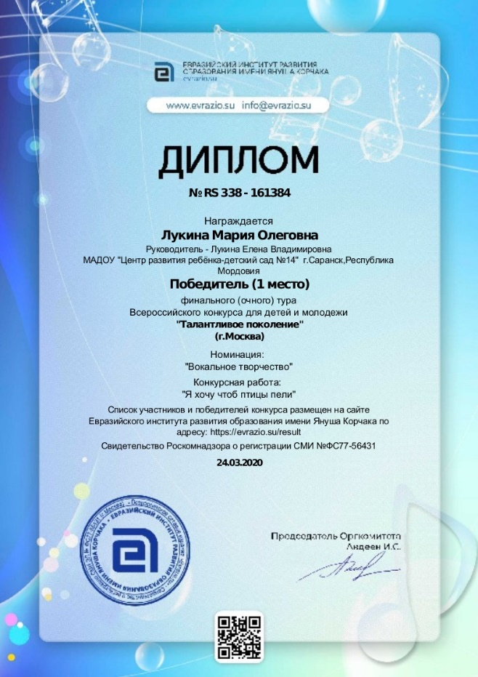
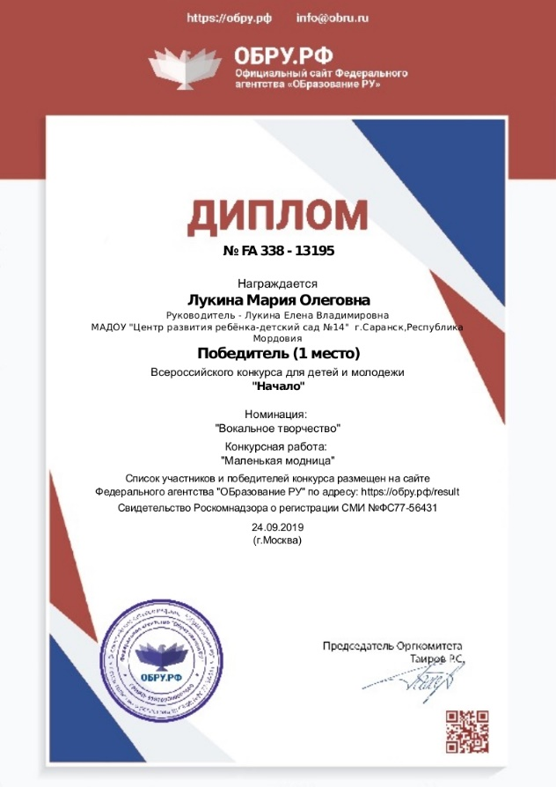
02

Slide 14
02

Slide 15
02

Slide 16
02

Slide 17
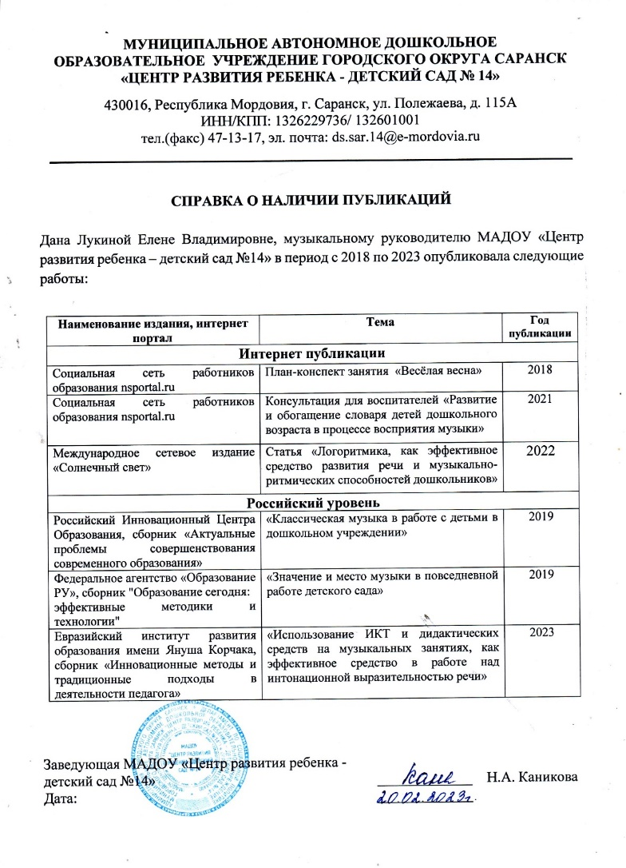
5. Наличие публикаций

Slide 18
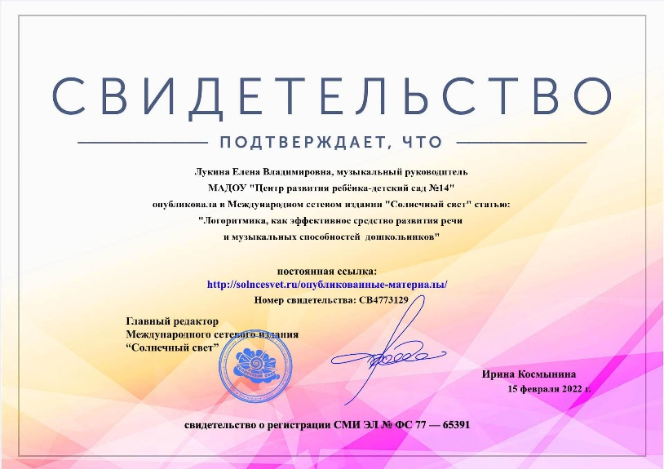
02

Slide 19
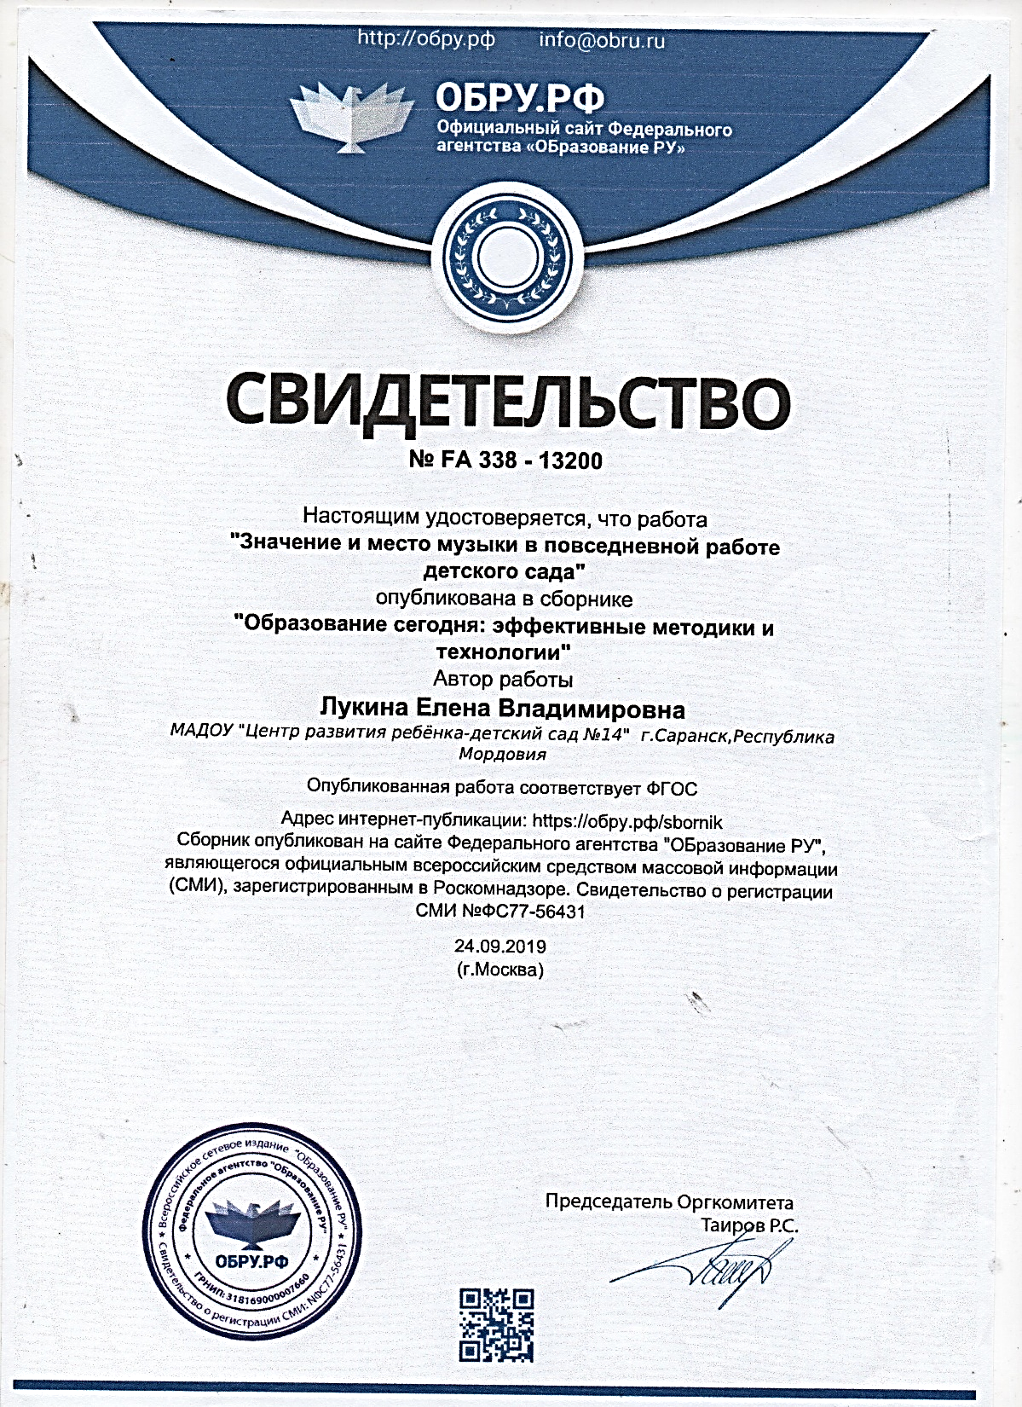
02

Slide 20
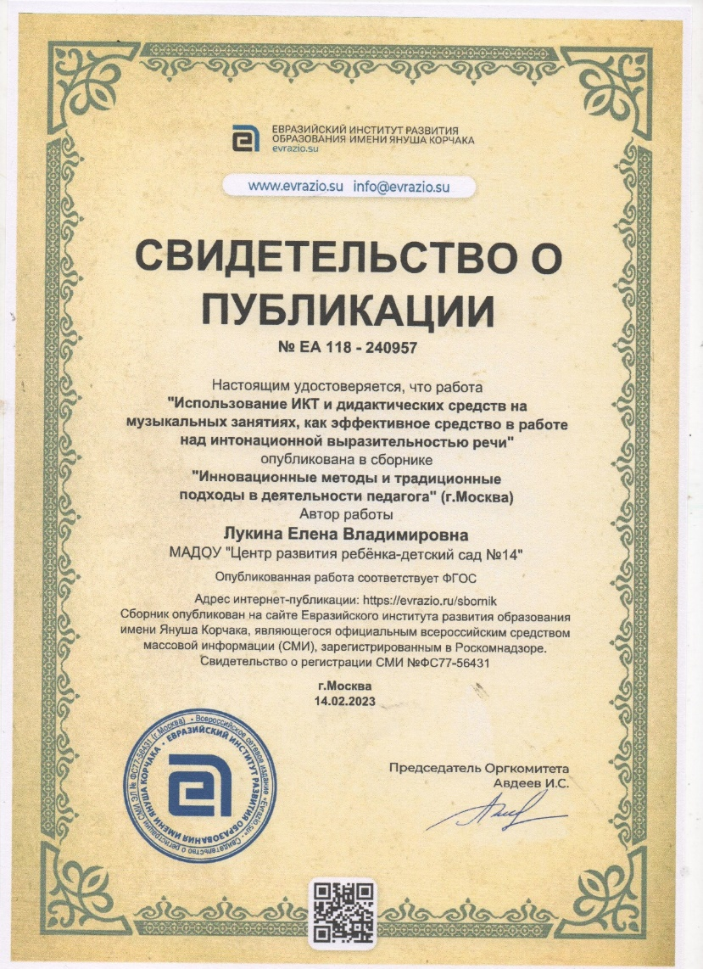
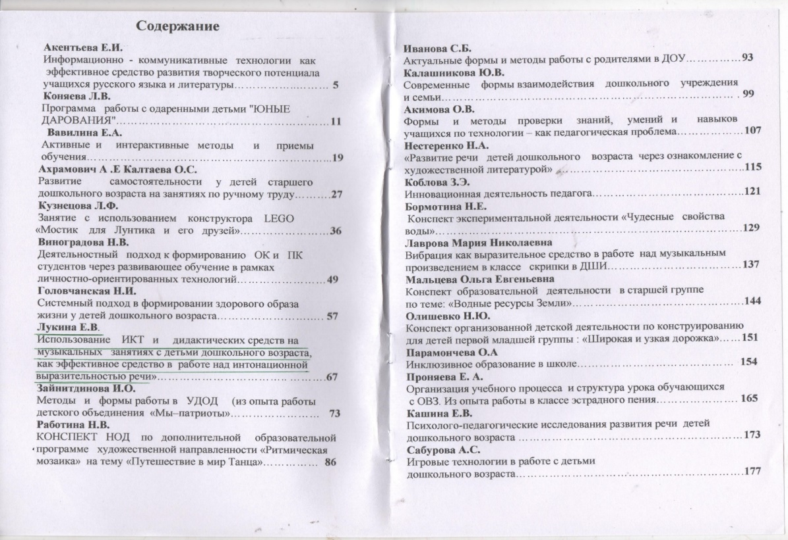

Slide 21
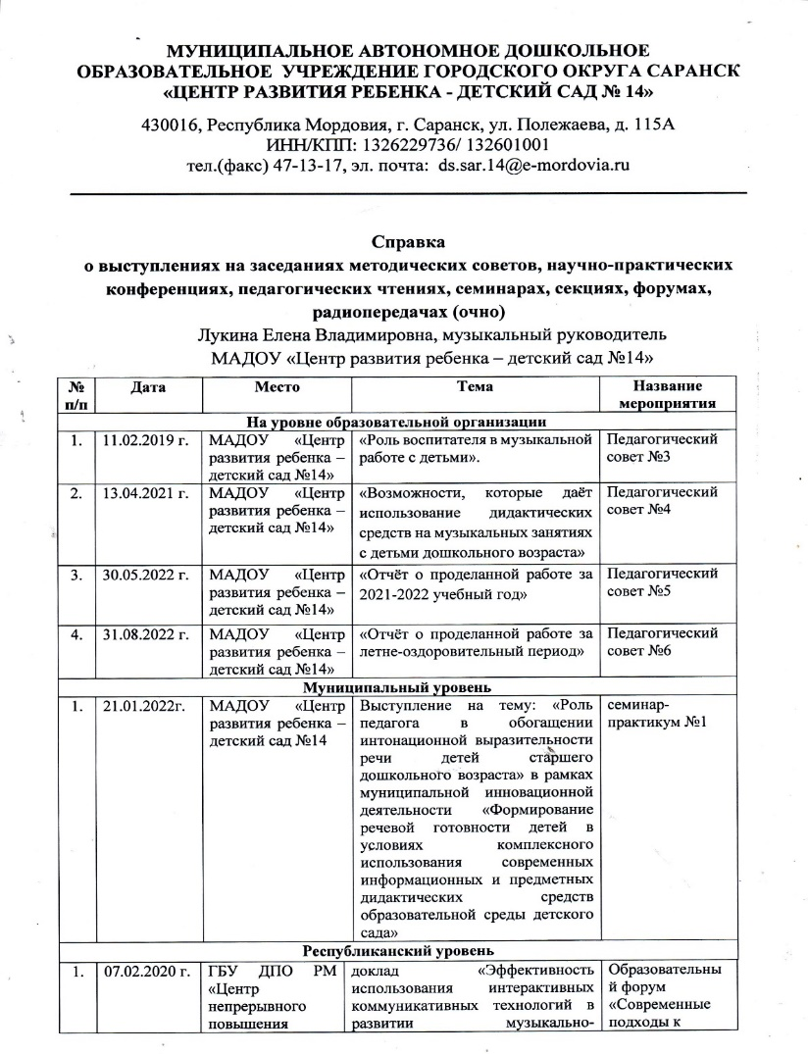
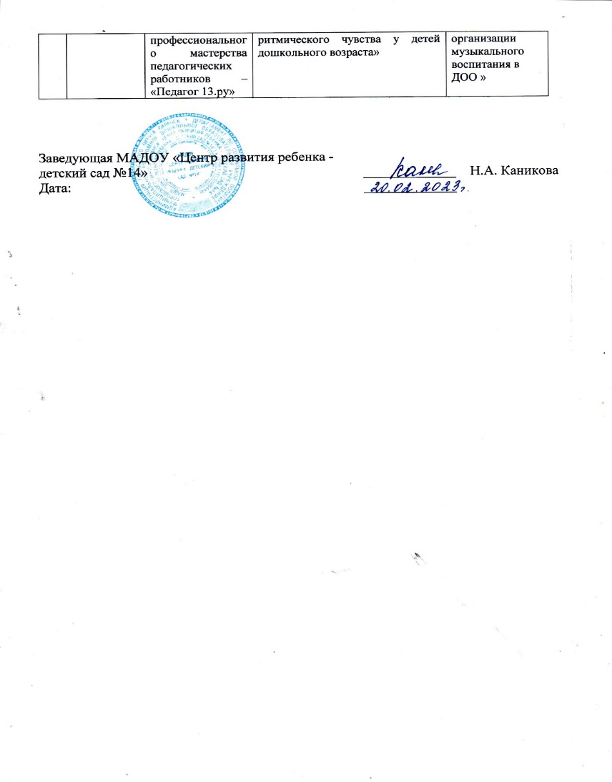
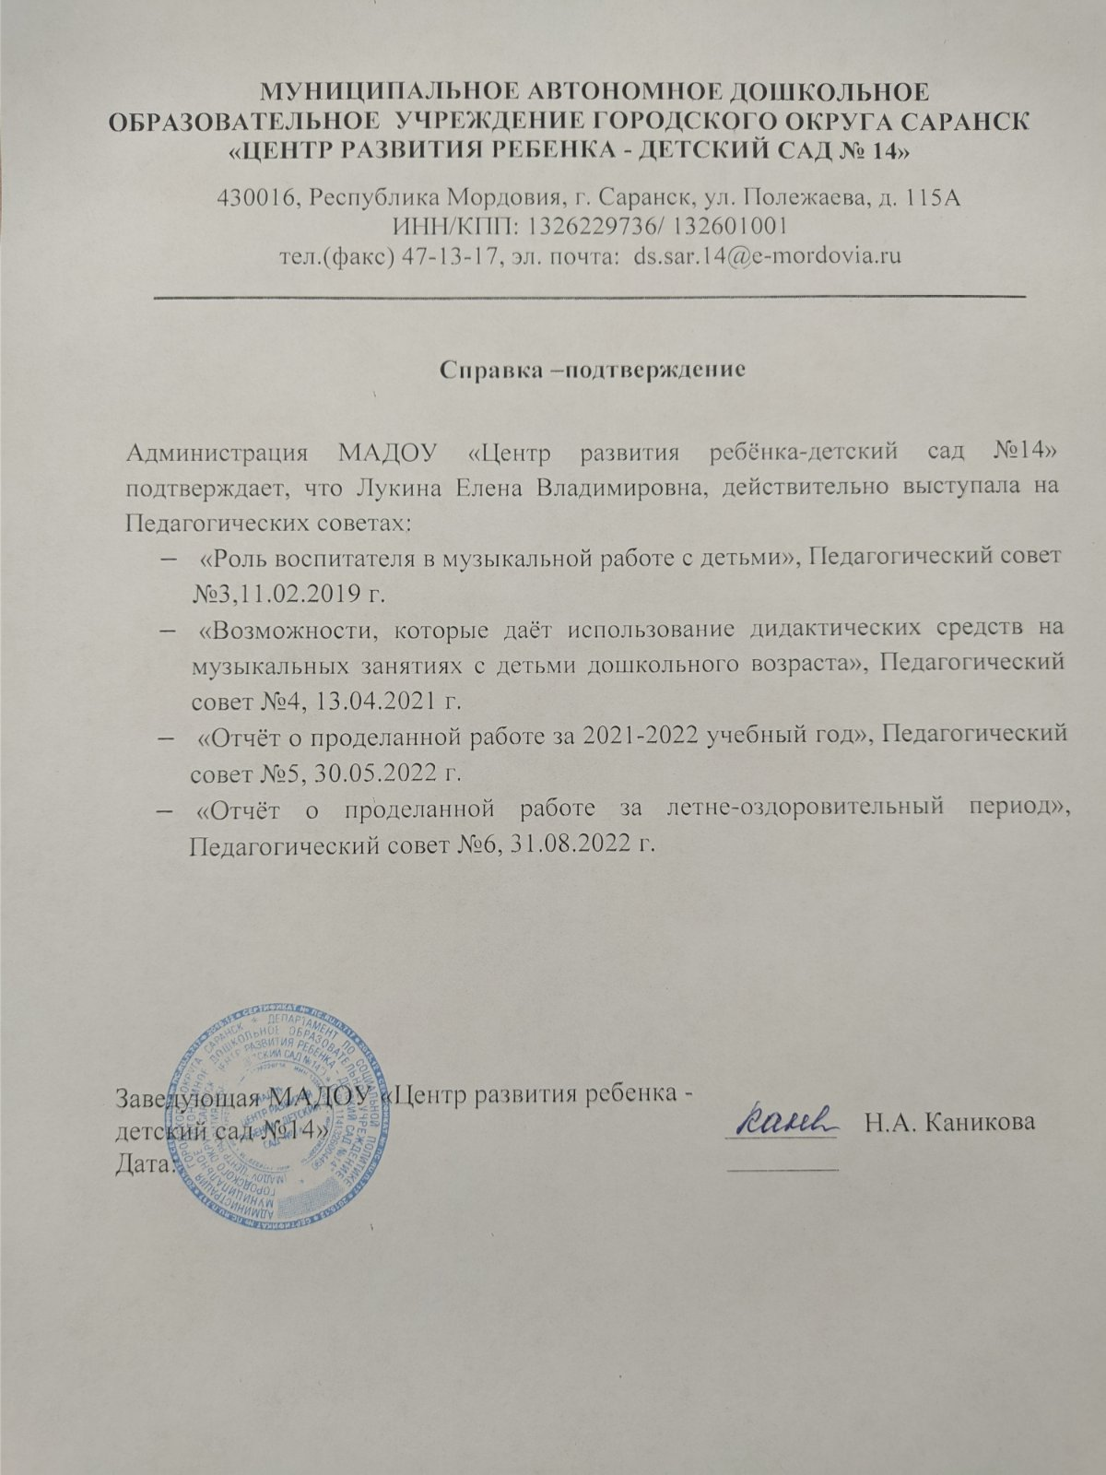
6. Выступления на заседаниях методических советов, научно – практических конференциях, педагогических чтениях, семинарах, секциях, форумах, радиопередачах (очно).

Slide 22
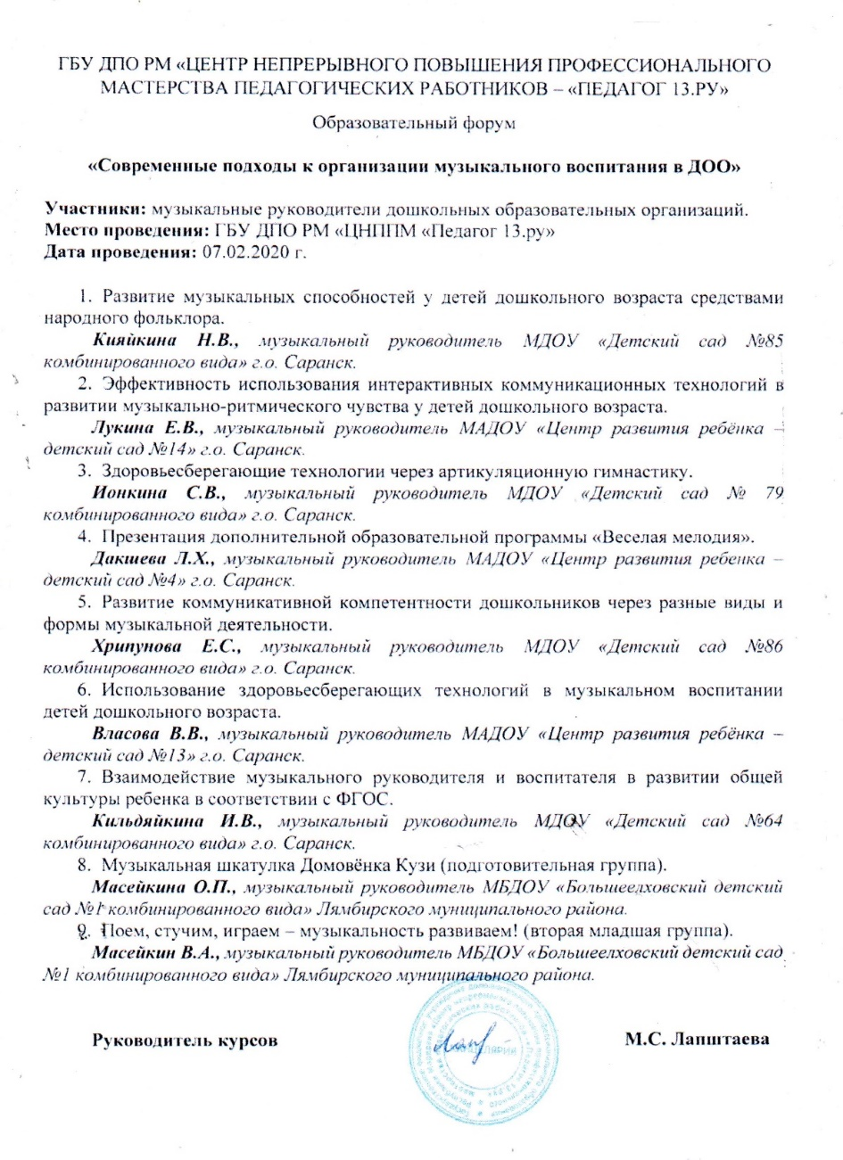
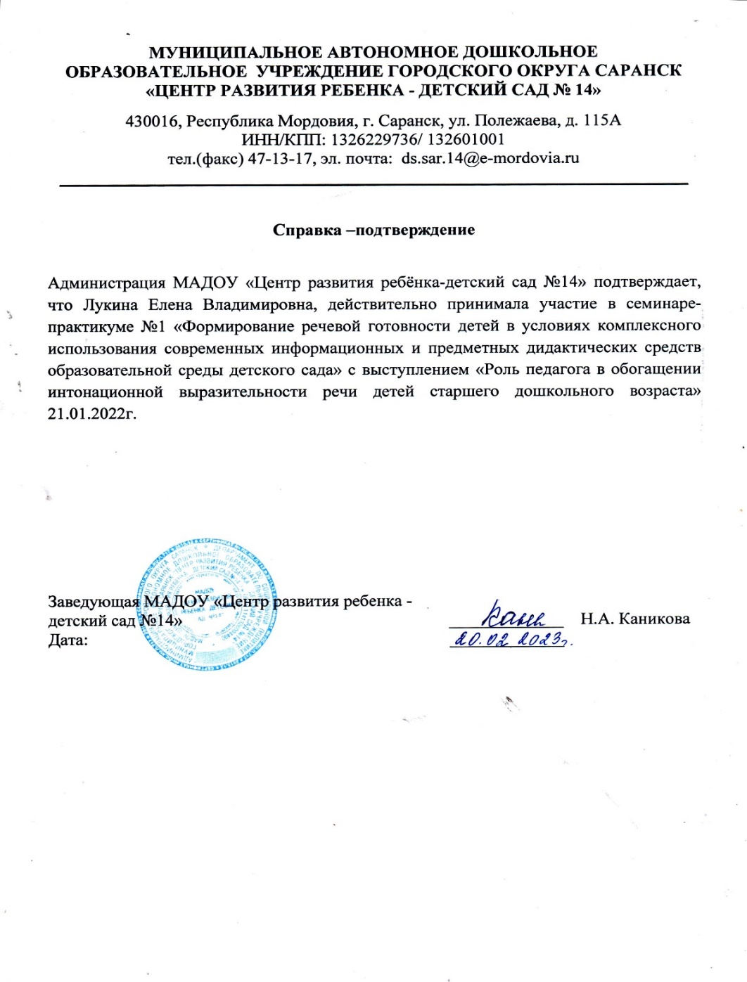

Slide 23
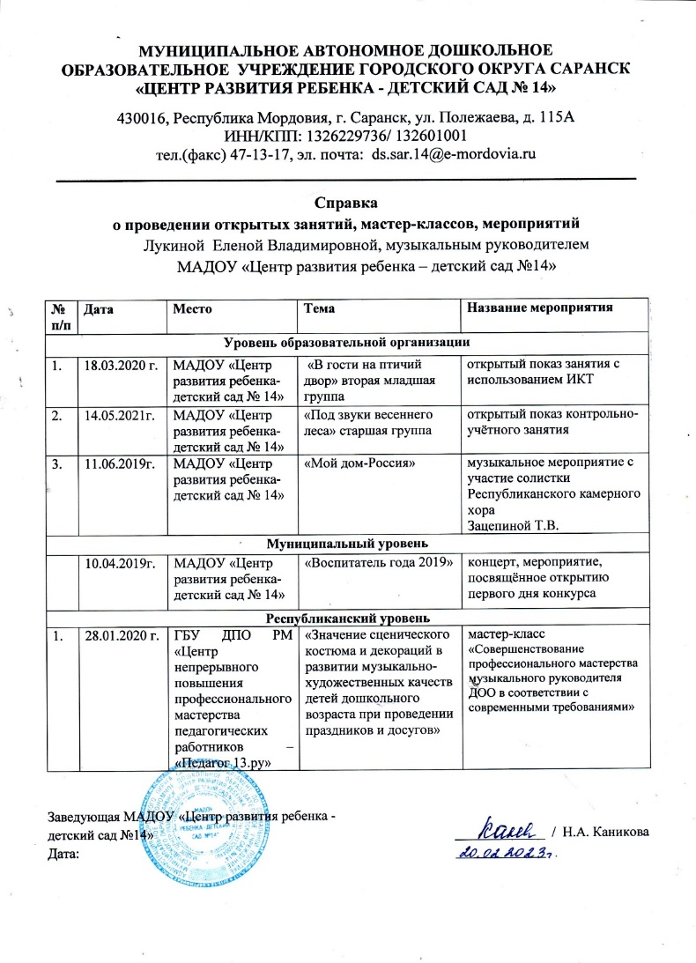
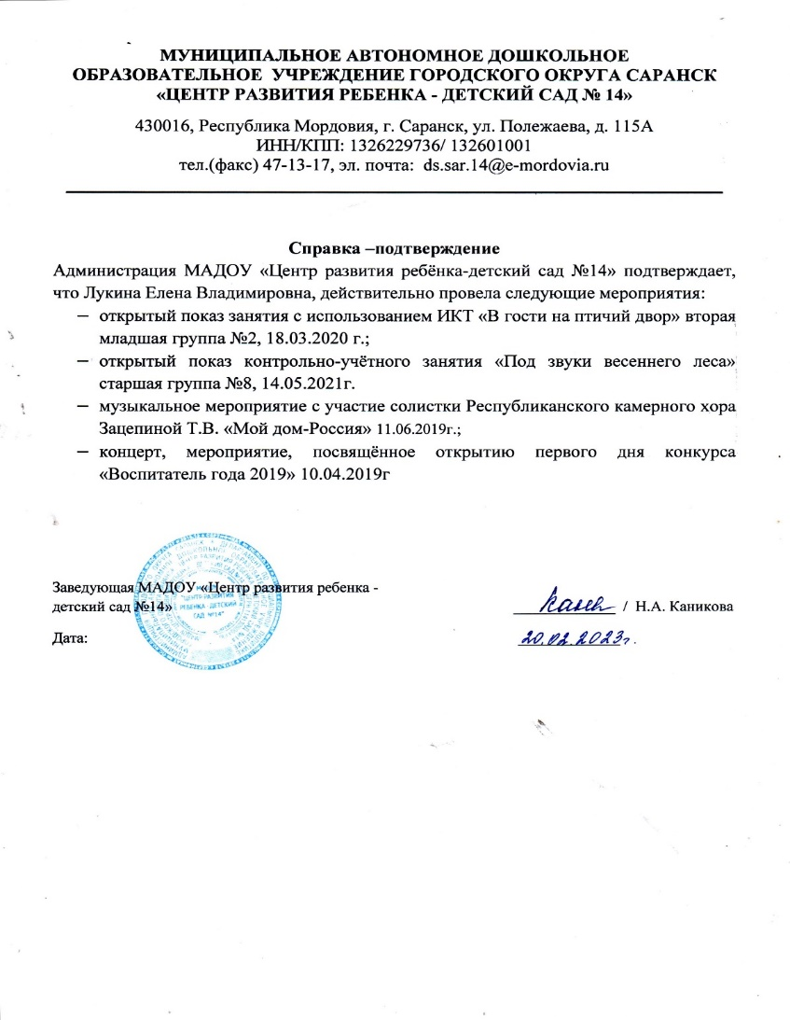
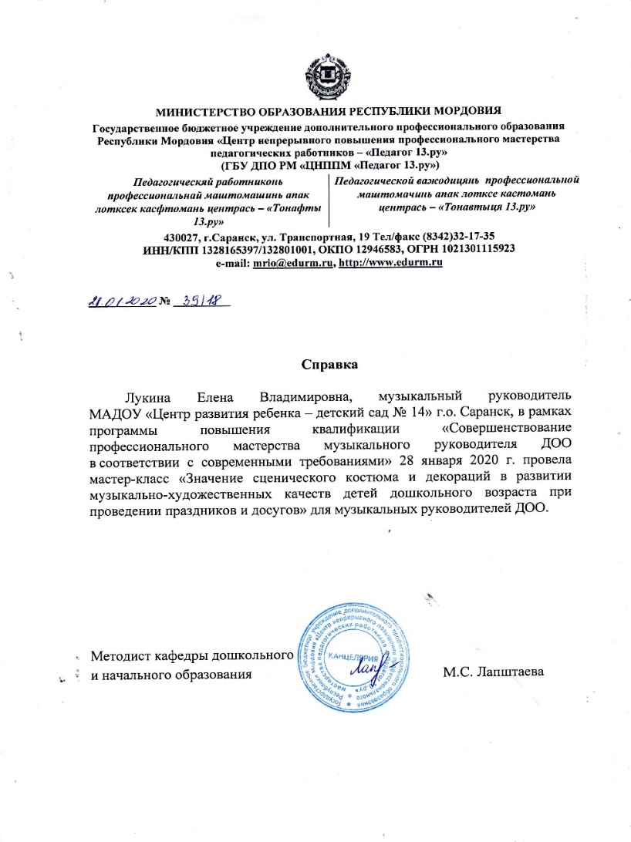
7. Проведение открытых занятий, мастер – классов, мероприятий

Slide 24
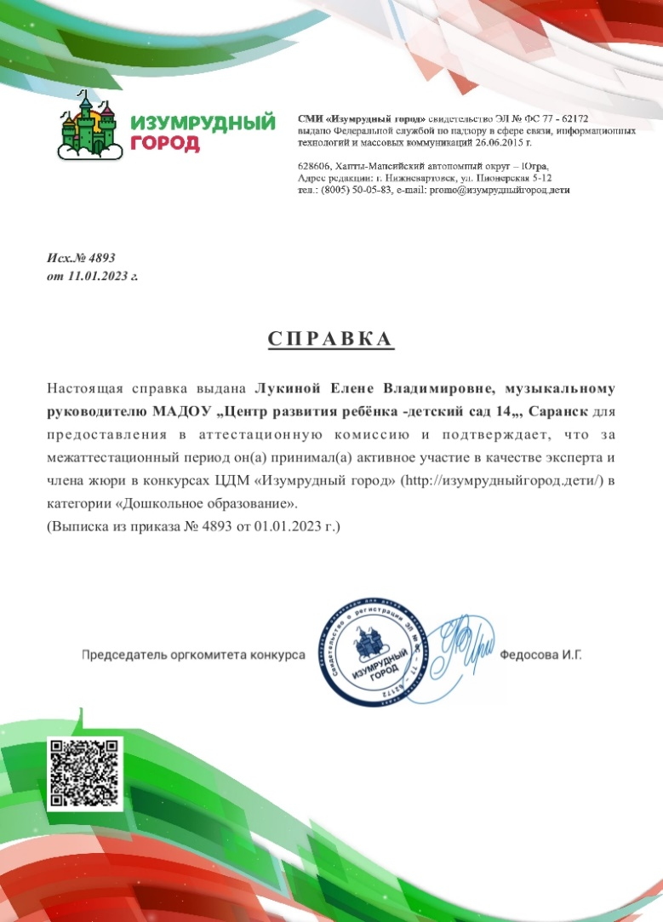
8. Экспертная деятельность.

Slide 25
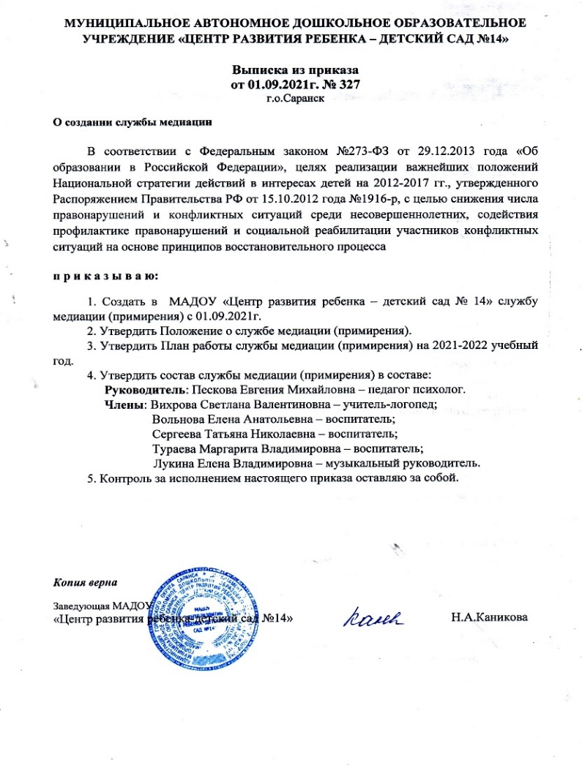
9. Общественно – педагогическая активность педагога: участие в комиссиях, педагогических сообществах, в жюри конкурсов.

Slide 26
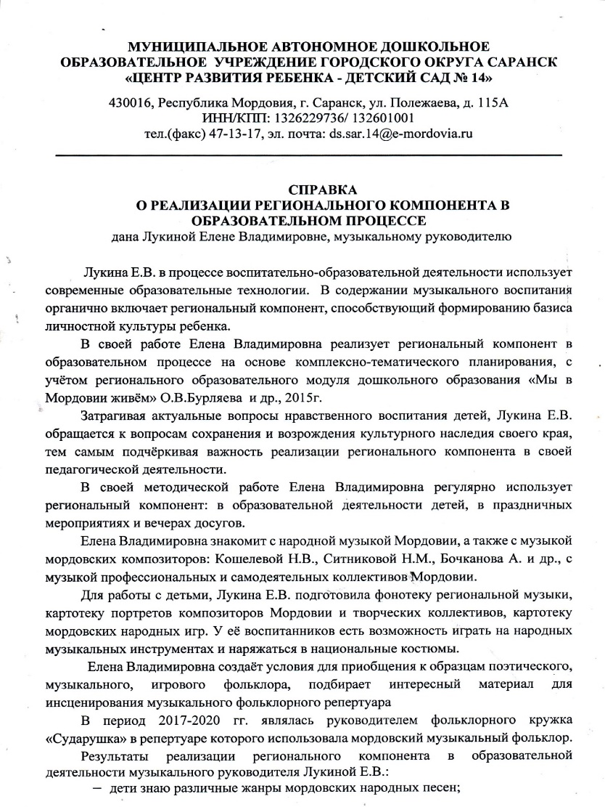
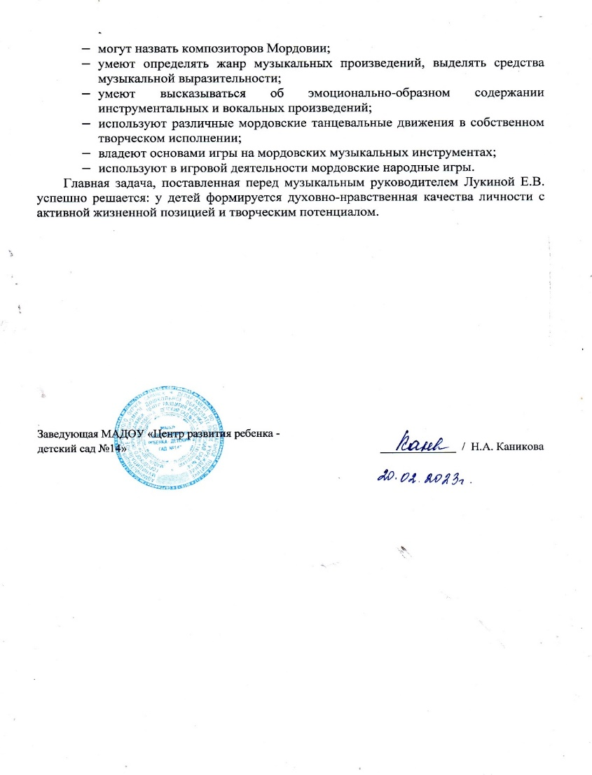
10.Реализация регионального компонента в образовательном процессе.

Slide 27
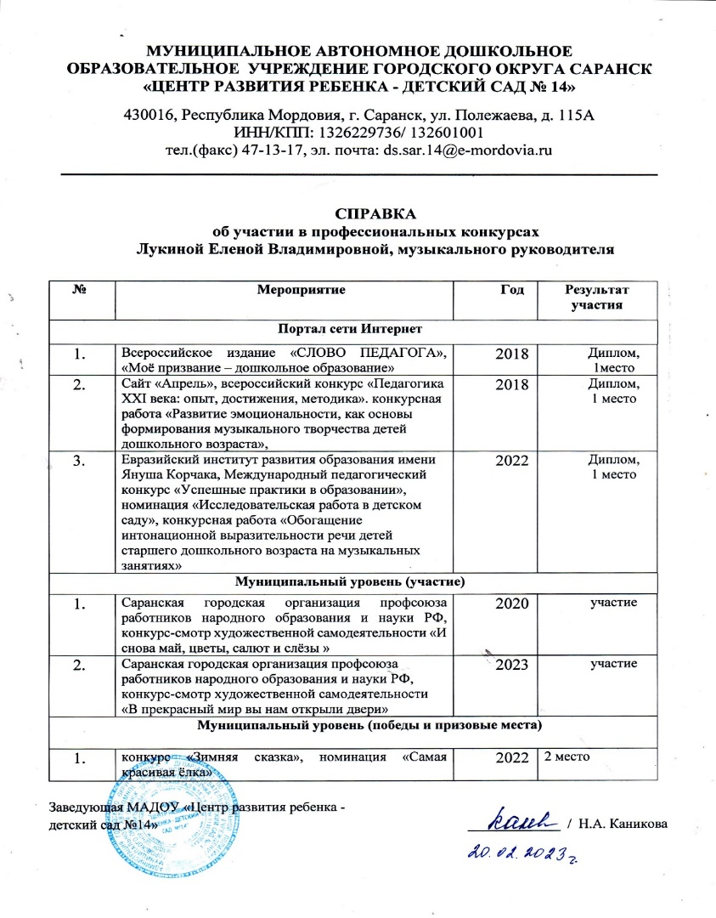
11. Участие педагога в профессиональных конкурсах.

Slide 28
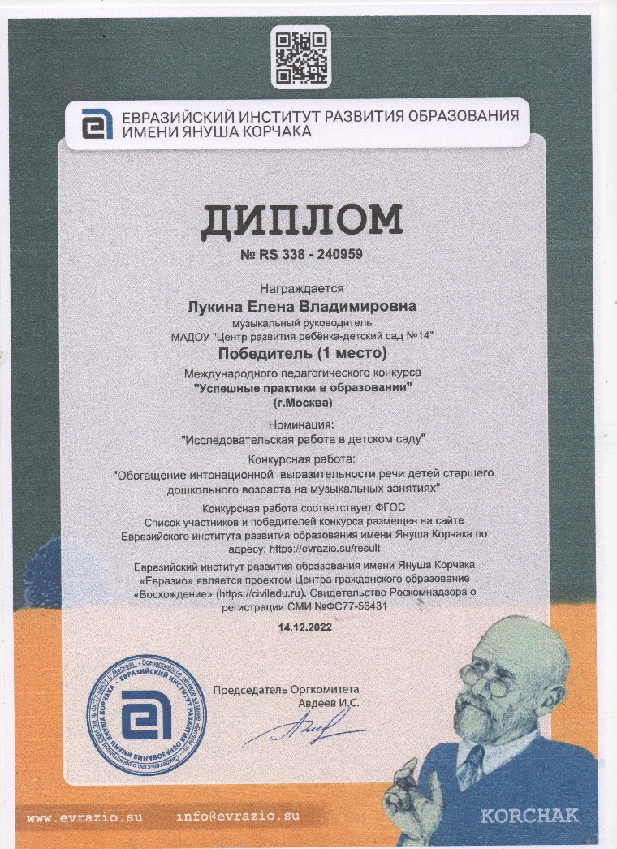
02

Slide 29
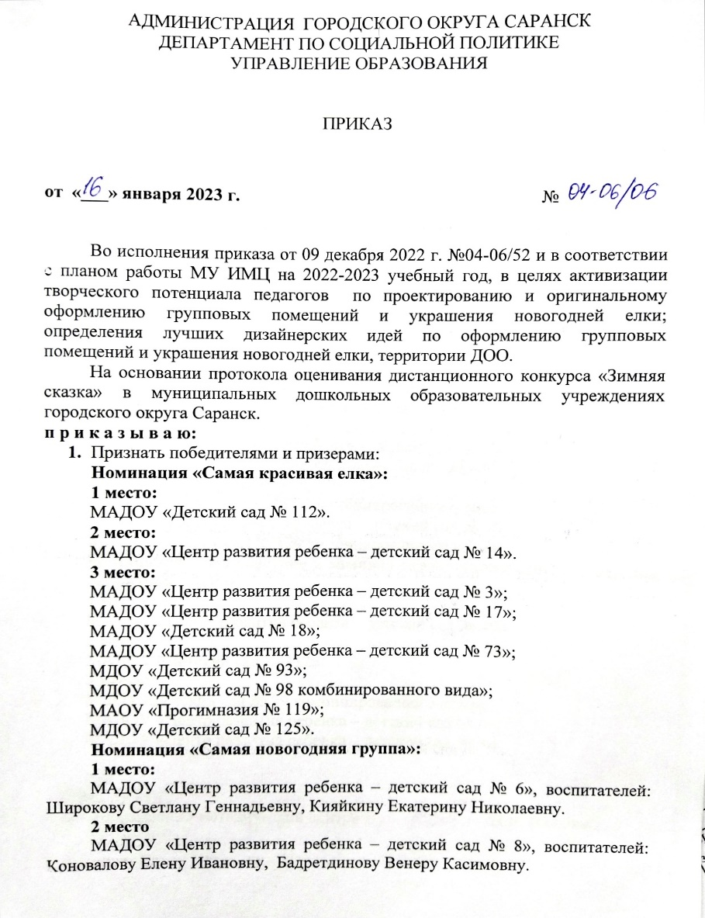
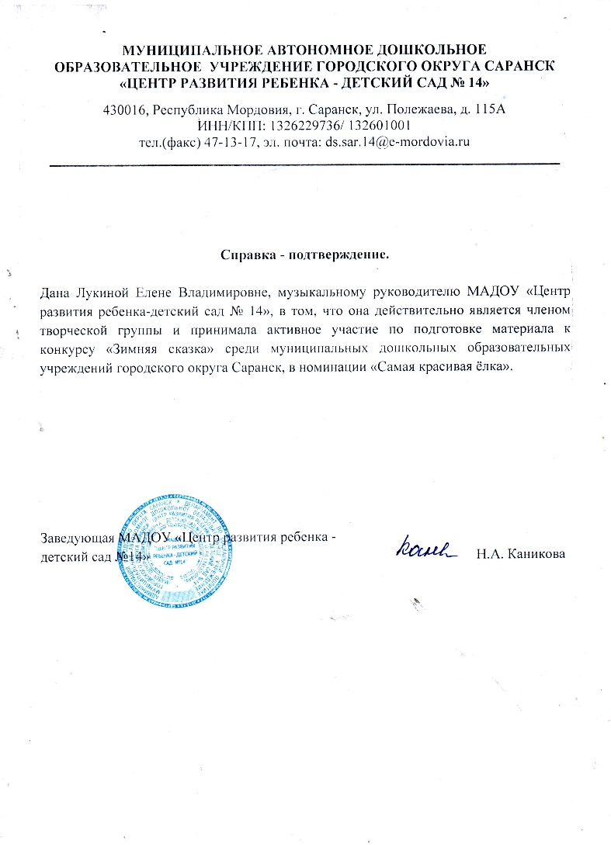
02

Slide 30
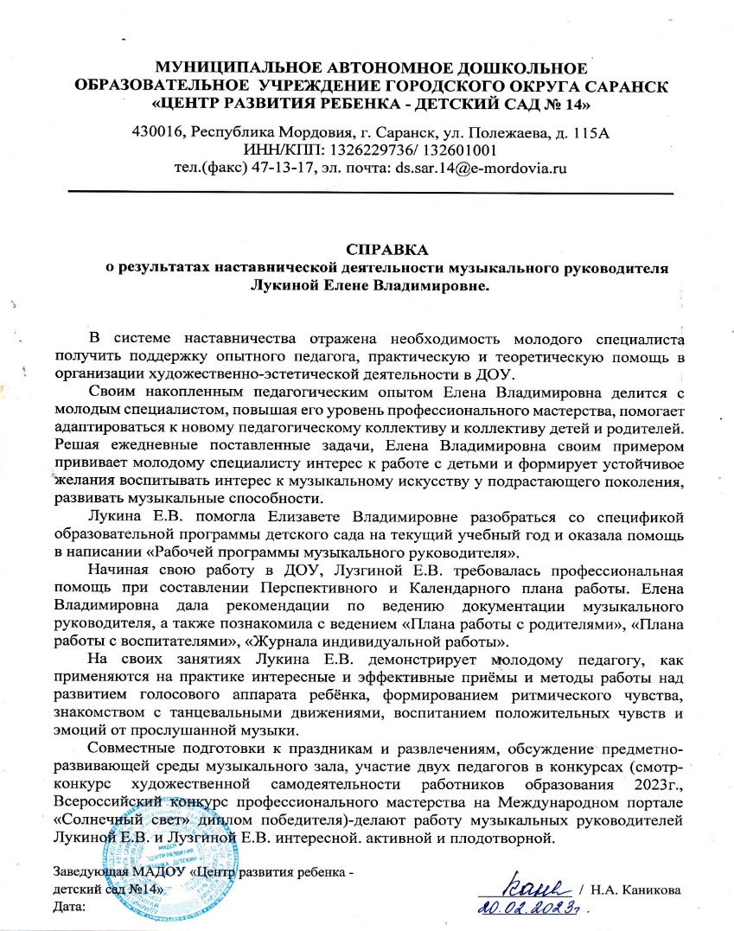
12. Наставничество.

Slide 31
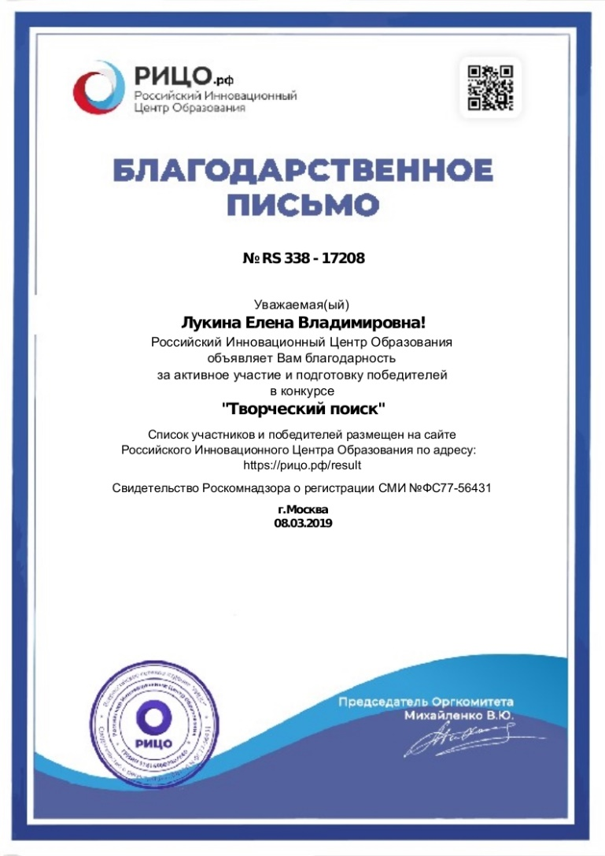
13. Награды и поощрения.

Slide 32
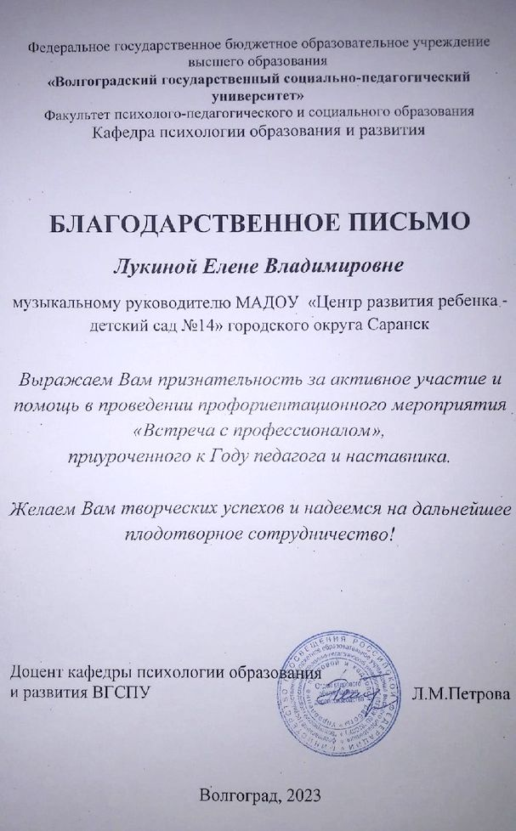
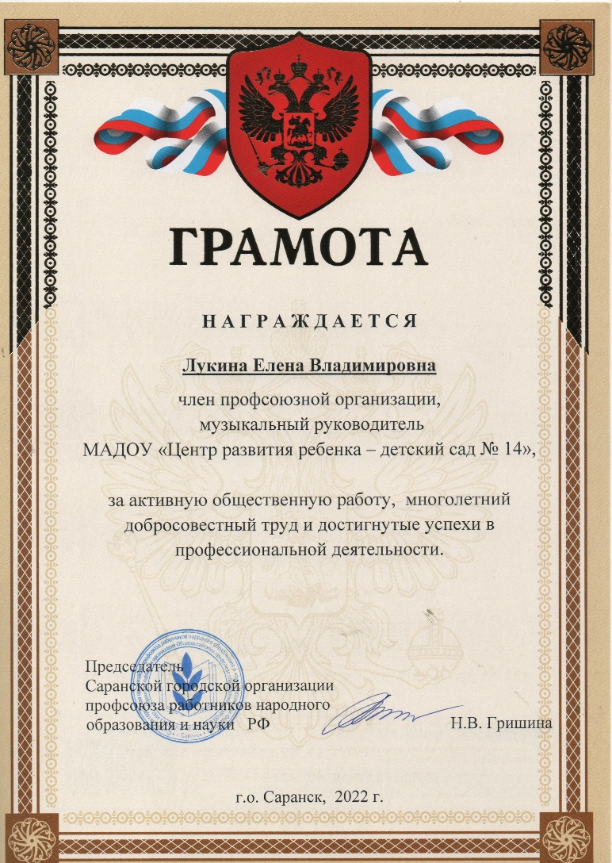
02

Slide 33
СПАСИБО ЗА ВНИМАНИЕ !

